Slide 1
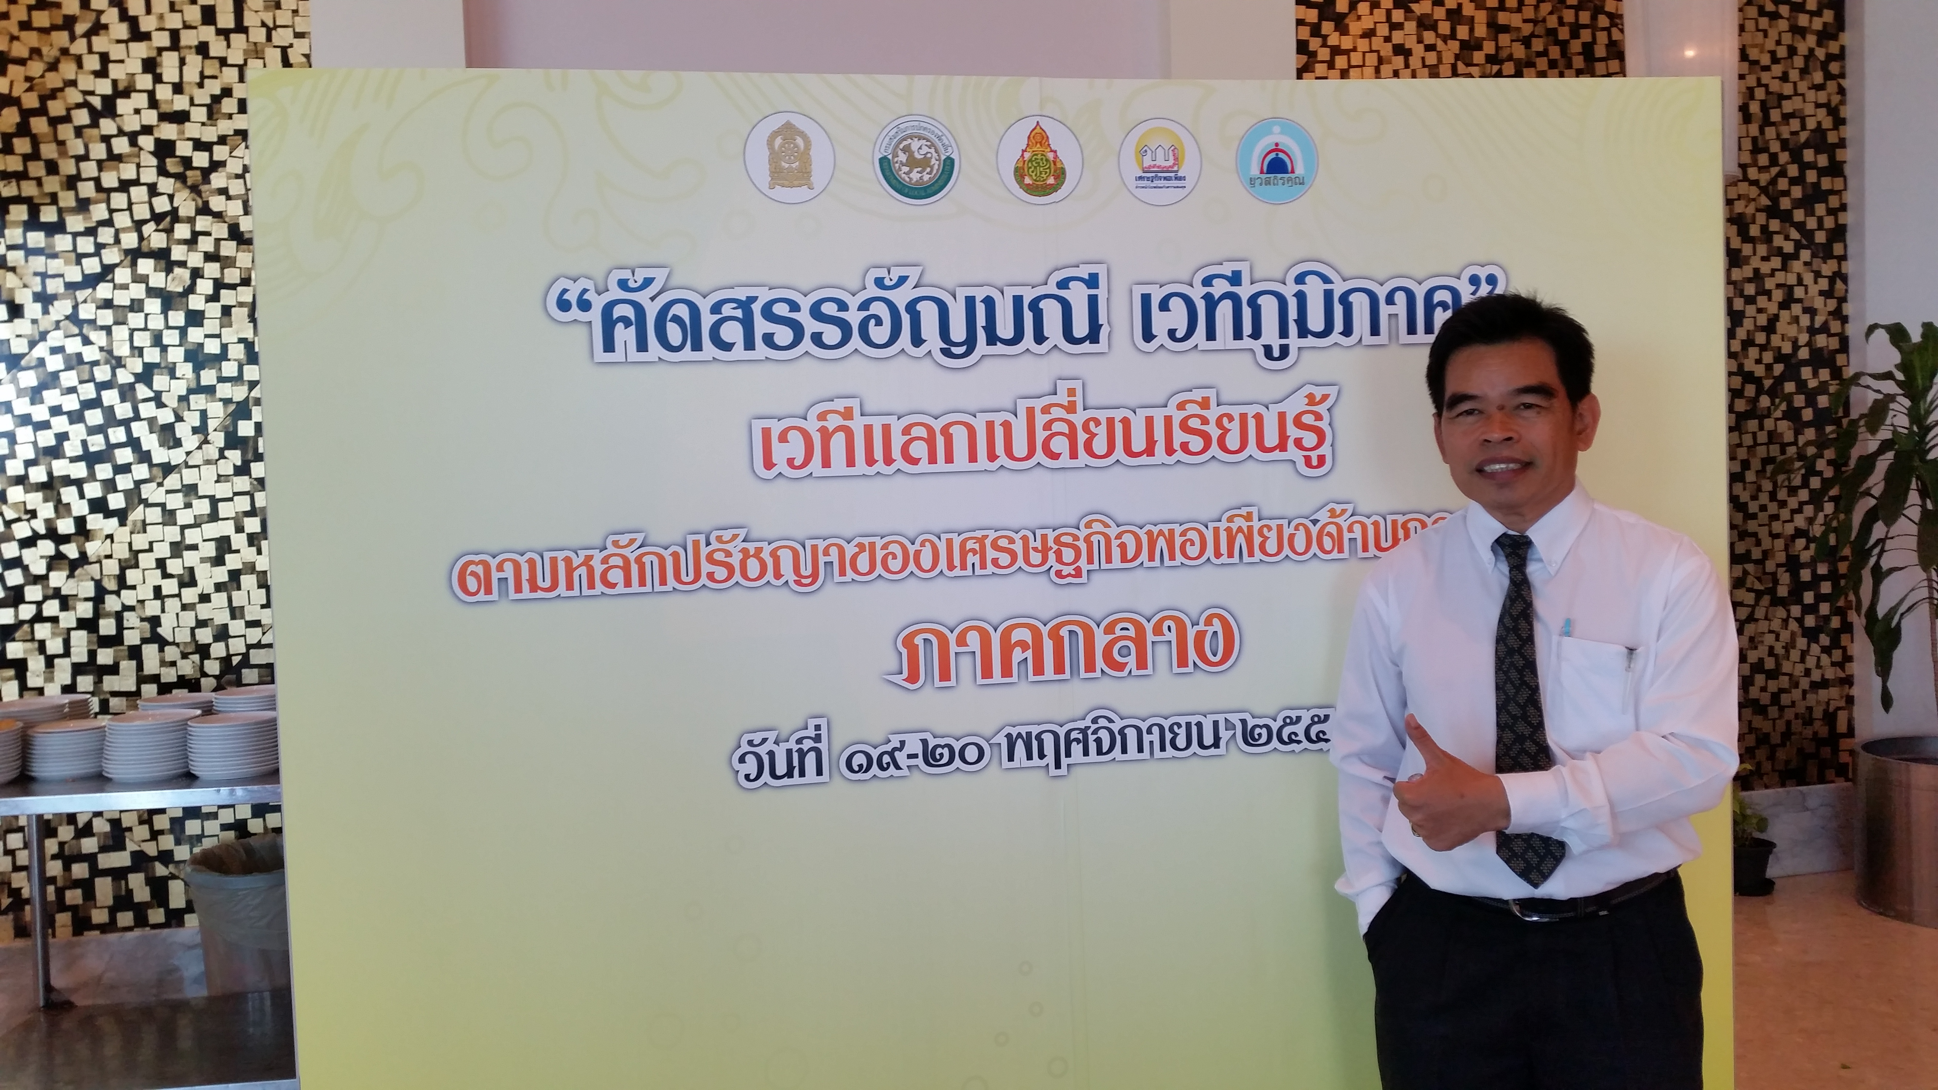
PLC ในสถานศึกษา
นพรัตน์ รุ่งโรจน์
ผู้อำนวยการโรงเรียนอนุบาลวัดคลองใหญ่
วิทยฐานะ เชี่ยวชาญ

Slide 2
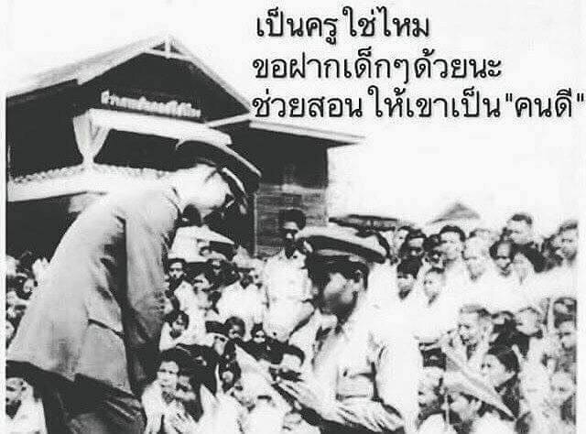

Slide 10
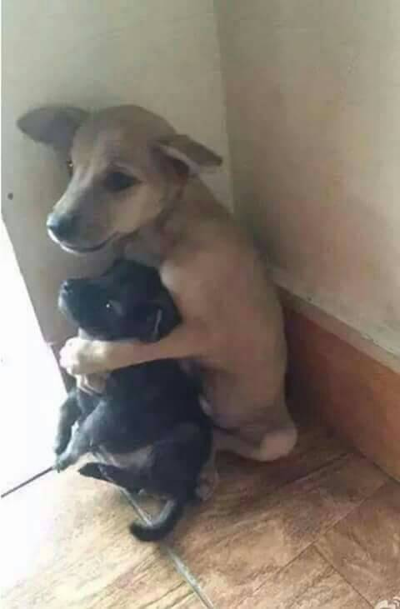

Slide 11
ร่วมเรียนรู้เพื่อการเปลี่ยนแปลง
พลังสำคัญ ที่สามารถเปลี่ยนผ่านจาก
“โรงเรียน” สู่ “ชุมชนการเรียนรู้ทางวิชาชีพ”
เพื่อการปฏิรูปการจัดการเรียนรู้
คือการทำงานร่วมกัน เพื่อคุณภาพผู้เรียน
แต่.....ครู/เด็ก

Slide 14
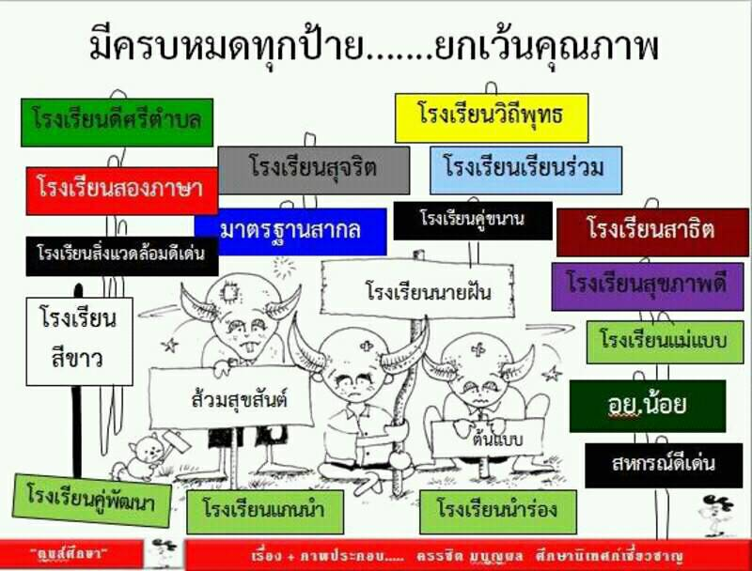

Slide 17
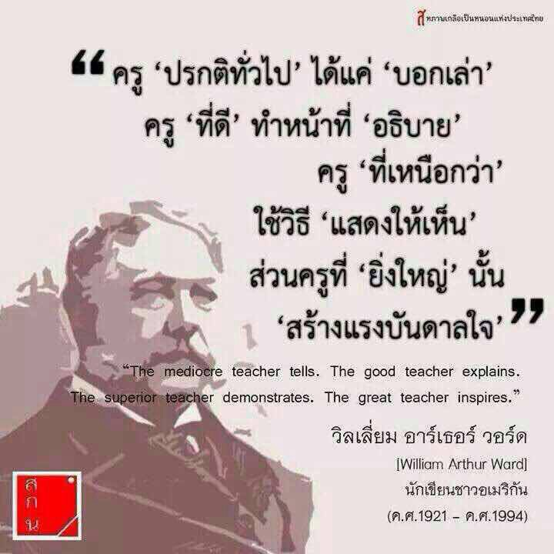

Slide 18
สิ่งที่โรงเรียน……..เริ่ม เมื่อตัดสินใจเปลี่ยน
กำลังสำคัญ คือ ความร่วมมือระหว่าง สพป. จุฬาลงกรณ์มหาวิทยาลัย ครู ผู้บริหาร
จุฬาลงกรณ์มหาวิทยาลัย
จัดอบรม Active Learning ให้ความรู้ความเข้าใจ วางแผนการทำงานร่วมกัน มีหลักสูตรมีคู่มือ
ผลลัพธ์ สร้างทีม การทำงานชัดเจน

Slide 19
สิ่งที่โรงเรียน……..เริ่ม เมื่อตัดสินใจเปลี่ยน
กำลังสำคัญ คือ ความร่วมมือระหว่าง สพป. จุฬาลงกรณ์มหาวิทยาลัย ครู ผู้บริหาร
เกิดทีมงาน C&M
ศึกษานิเทศก์ เพื่อนครู
ผู้บริหาร อาจารย์จากมหาวิทยาลัย
ให้กำลังใจ/ชวนคิด/สะท้อนคิด

Slide 20
สิ่งที่โรงเรียน……..เริ่ม เมื่อตัดสินใจเปลี่ยน
กำลังสำคัญ คือ ความร่วมมือระหว่าง สพป. จุฬาลงกรณ์มหาวิทยาลัย ครู ผู้บริหาร
ทีมครู Budy
วางแผนกิจกรรม เลือกแผน เขียนแผน
เข้าสอน และ
สะท้อนคิด 3 รอบ ปรับ

Slide 21
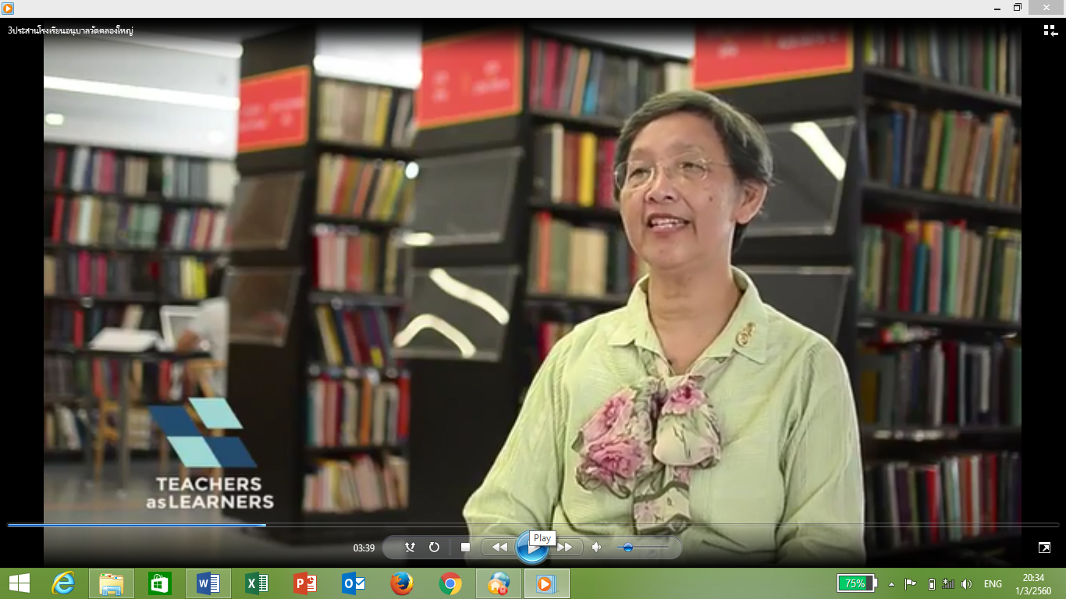

Slide 22
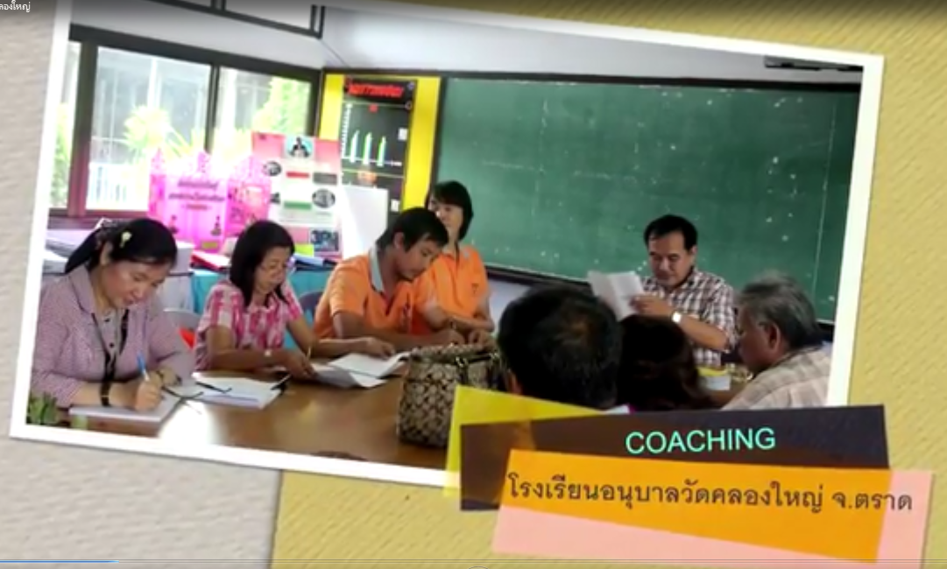

Slide 23
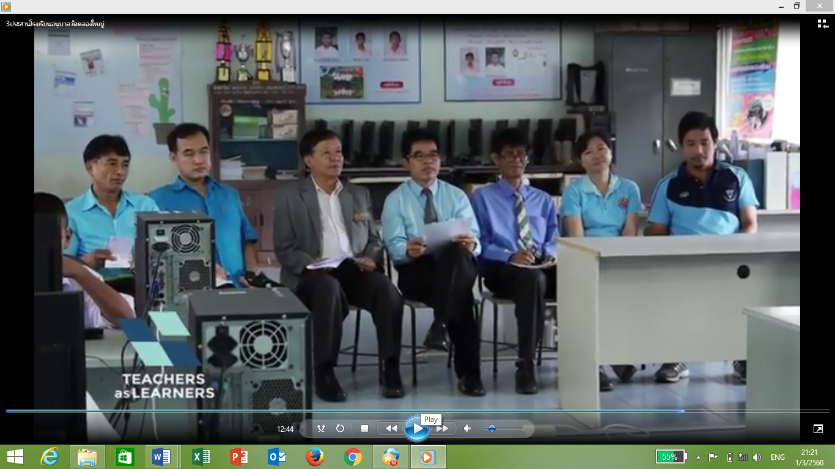

Slide 24
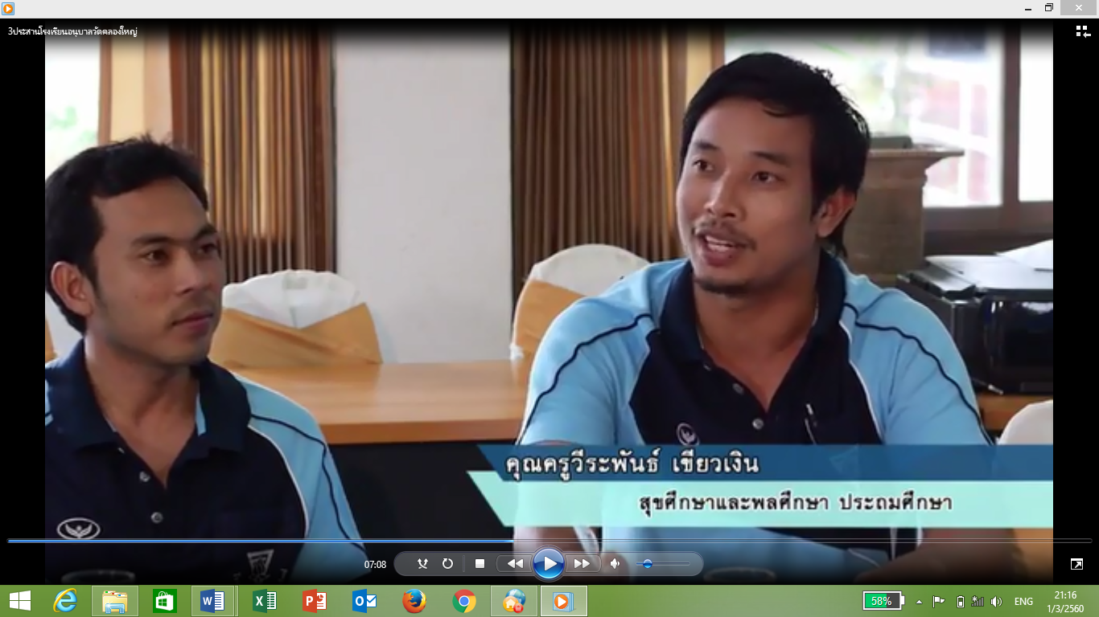

Slide 25
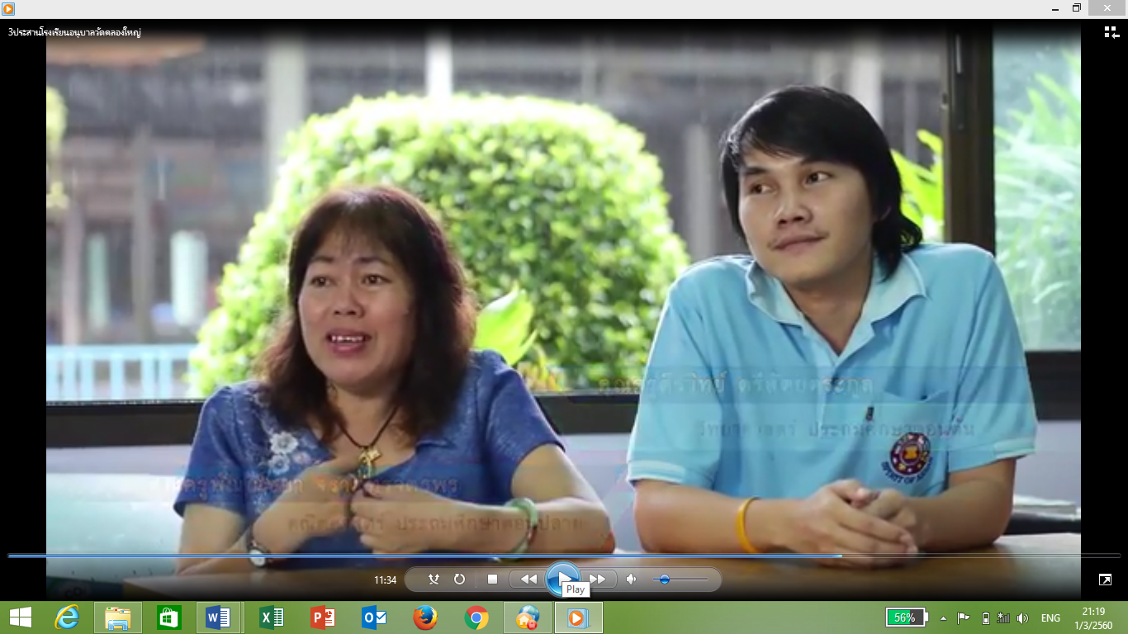

Slide 27
PLC คืออะไร
เครื่องมือในการดำรงชีวิตที่ดีของครูในยุคศตวรรษที่21
- ครูต้องเปลี่ยนบทบาทจาก
ครูสอน (teacher) มาเป็น
ครูฝึก (Coach) หรือ
ครูผู้อำนวยความสะดวกในการเรียน
(Learning Facilitator )
- ห้องเรียนต้องเปลี่ยนจาก
ห้องสอน( Class room) มาเป็น
ห้องทำงาน( Studio)

Slide 28
ฝากการคิดด้วยใจ
การวางแผนการจัดการเรียนรู้ที่มีพลัง
ด้วยกระบวนการเรียนรู้
Five steps for student development)
โดยวิธีการ
coachingและmentoring
ด้วยเป้าหมายทีผู้เรียน
Literacy Numeracy Resoning

Slide 29
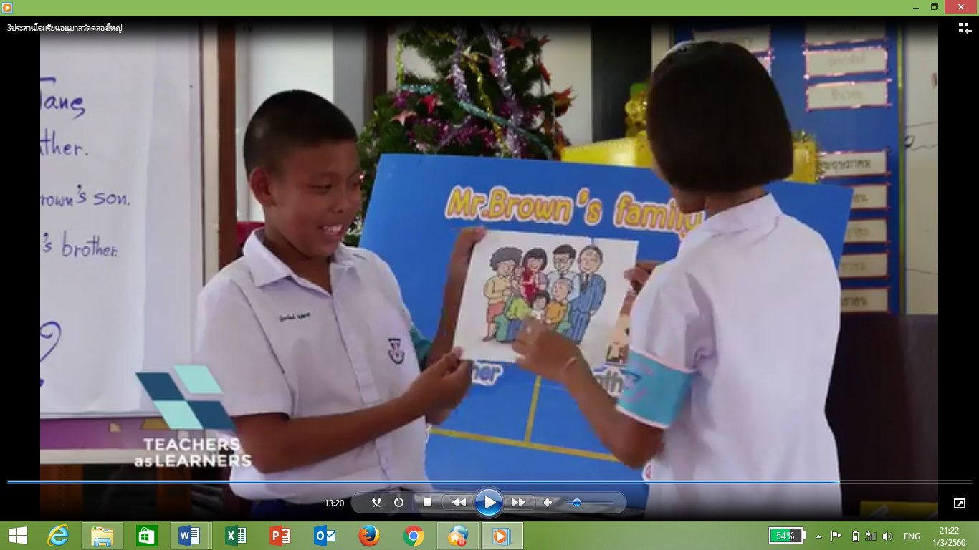
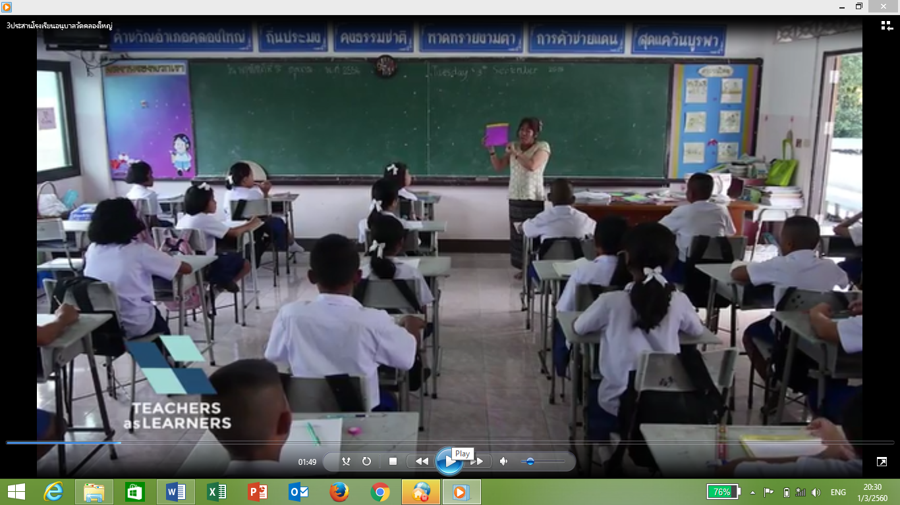
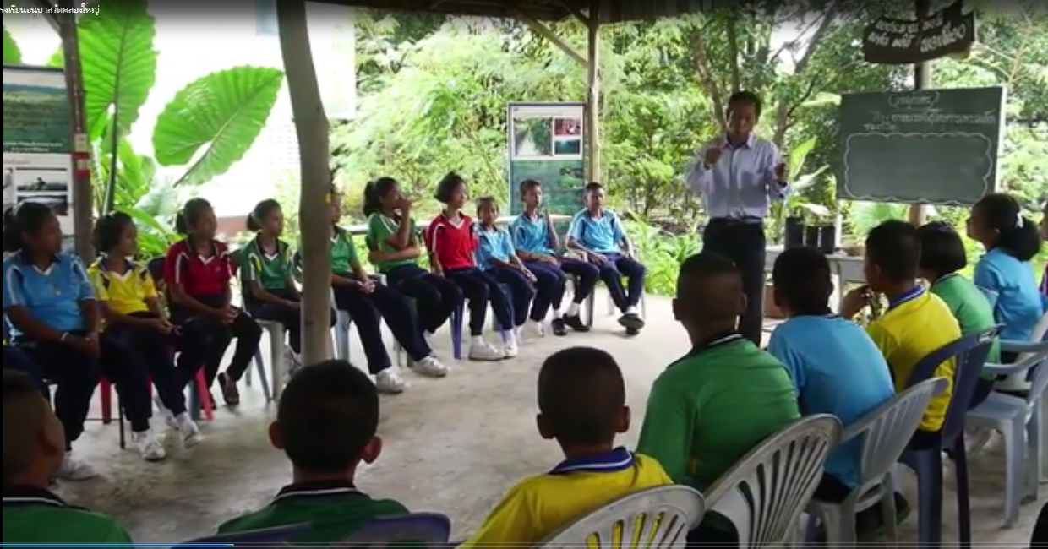

Slide 30
ฝากการคิดด้วยใจ
คุณครูลงมือปฏิบัติด้วยความสุข
โดยมี coachingและ mentoring
ด้วยการสอนแบบ Five step
เก็บข้อมูล
ดูความสามารถนักเรียน Literacy Numeracy
Resoning

Slide 31
สังเกตความเปลี่ยนแปลง เก็บข้อมูลนักเรียนตามเป้าหมายและตัวชี้วัด
เชิงปริมาณ
เชิงคุณภาพ
เขียนและรายงานวิจัยเชิงปฏิบัติการในชั้นเรียน

Slide 32
สะท้อนเรียนรู้ กับนักเรียน
สะท้อนเรียนรู้กับเพื่อนครูในโรงเรียน
แลกเปลี่ยนเรียนรู้กับเพื่อนครูทั้งในและนอกโรงเรียน
รวมตัวการเป็น PLC

Slide 33
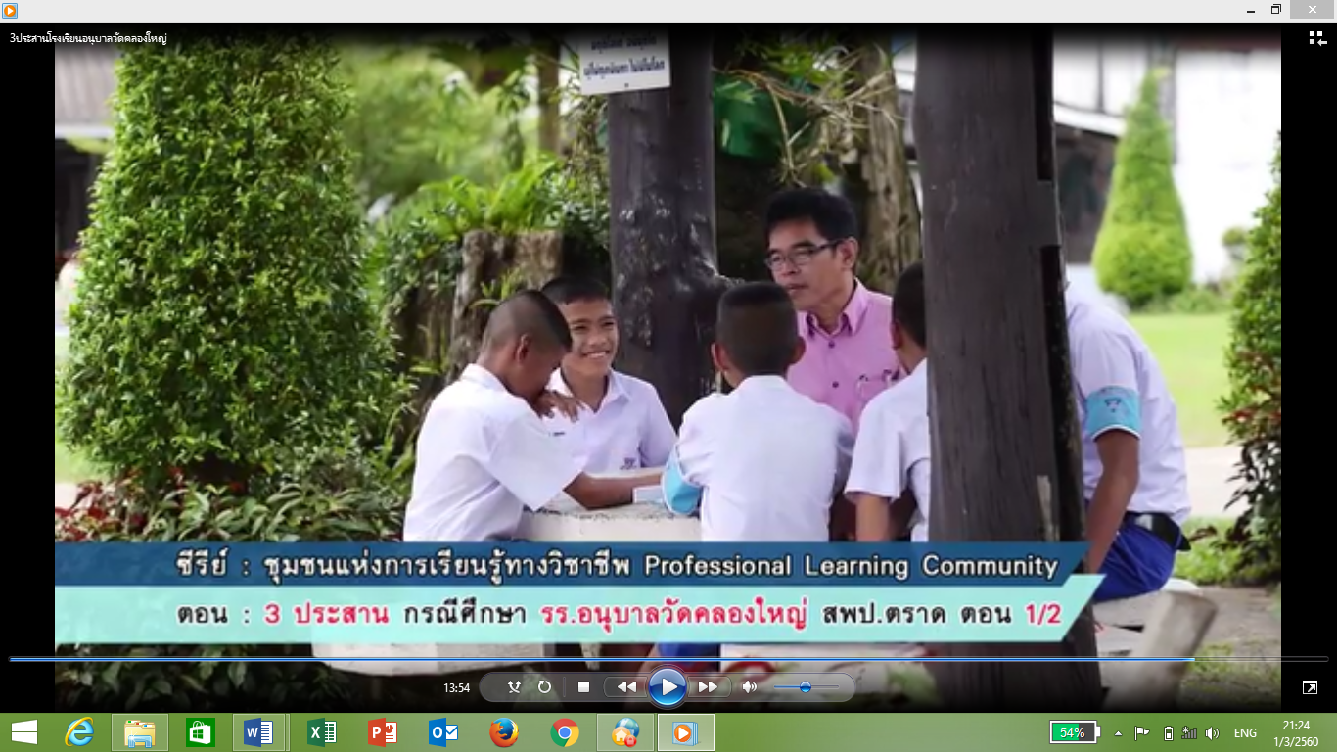

Slide 34
ผลการสอบ O-NET ปีการศึกษา 2558
วิชา | โรงเรียน | ประเทศ
ภาษาไทย | 52.82 | 49.33
สังคมศึกษาฯ | 51.81 | 49.18
ภาษาอังกฤษ | 39.23 | 40.31
คณิตศาสตร์ | 47.42 | 43.47
วิทยาศาสตร์ | 44.41 | 42.59

Slide 35
ผลการสอบ O-NET ปีการศึกษา 2559
วิชา | โรงเรียน | ประเทศ
ภาษาไทย | 55.46 | 52.98
สังคมศึกษาฯ | 51.19 | 46.68
ภาษาอังกฤษ | 34.49 | 34.59
คณิตศาสตร์ | 51.10 | 40.47
วิทยาศาสตร์ | 44.75 | 41.22

Slide 39
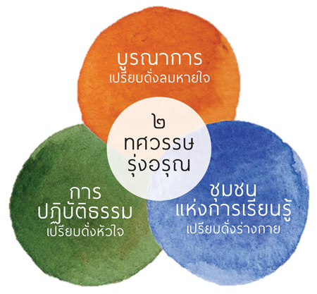

Slide 40
PBL (Problem based Learning) กระบวนการทำความเข้าใจต่อปัญหา และ กระบวนการหาวิธีการหรือนวัตกรรมเพื่อแก้ปัญหาผู้เรียนจะต้องใช้ความรู้อันหลากหลาย (Multi Knowledge) และ ทักษะที่หลากหลาย (Multi skills) ซึ่งจะทำให้ผู้เรียนเข้าถึงความเข้าใจหลักของเนื้อหาชุดนั้น และเกิดทักษะอันหลากหลายที่จำเป็นสำหรับศตวรรษใหม่ (21st Century Skills) ได้แก่
โรงเรียนนอกกะลา
(21st Century Skills)
จาก...จิตศึกษา...เป็น ....Problem based Learning เกิด Multi Knowledge / Multi skills พร้อม 21st Century Skills

Slide 41
ยิ้ม รับ ยินดี เปิดใจ
คุณภาพผู้เรียน
เก่ง ดี มีสุข
วัด
มูลค่า/คุณค่า
ครูมืออาชีพ
ความภูมิใจ
จิตวิญญาณ
ครู
ความแตกต่างระหว่างบุคคล
เรียนรู้ รู้เรียน เทคนิควิธีการ

Slide 42
ทักษะการสื่อสาร
ไม่มีอำนาจ
นักนิเทศก์
อย่าชำนาญเชี่ยวชาญ
สื่อจากใจ หัวใจ
ภาษากาย ภาษาใจ ภาษาICT
ติดตามสม่ำเสมอ
ศน.
ต้องสร้างศรัทธา

Slide 43
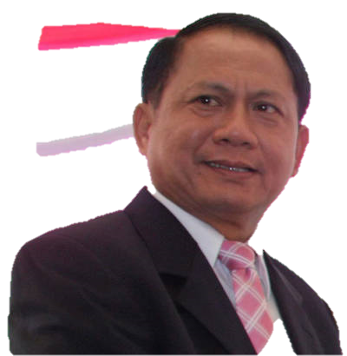
ภาวะผู้นำ
ไม่เพิ่มภาระงาน
เชื่อ
งานปกติ
ชัดเจน PLC
ห่วงใย ดูแล
ผอ.
หาคนช่วย
สร้างเครือข่าย

Slide 44
ภาวะผู้นำ
ไม่เพิ่มภาระงาน
ชัดเจน PLC
ติดตาม
เชื่อ
ห่วงใย ดูแล
เน้นย้ำ
ทุกเวที
ผอ.เขต
สร้างเครือข่าย

Slide 46
"ศาสตร์พระราชา" กับ Professional Learning Community : PLC หลักการสำคัญ : น้อมเกล้าฯ นำศาสตร์พระราชาสู่การปฏิบัติจริง 1 ระเบิดจากข้างใน...เห็นความสำคัญและพร้อมขับเคลื่อนด้วยตนเอง 2. รักษาภูมิสังคม...เป็นไปตามสภาพ เหตุ ปัจจัย บริบทแห่งตน 3. พึ่งตนเอง...เกิดจากความคิดของตนเอง ลงมือทำด้วยตนเองทุกขั้น 4. เป็นขั้นตอน...มีการวางแผนการปฏิบัติงานเป็นขั้นตอน ตรวจสอบได้ 5. ประหยัดเรียบง่าย...ไม่ลงทุนอะไรมากมาย ใช้ทรัพยากรที่มีอยู่ 6. เน้นประโยชน์คนส่วนใหญ่...เน้นพัฒนาผู้เรียนเป็นสำคัญ 7. เน้นการมีส่วนร่วม...ทุกคนทุกฝ่ายทุกองค์กรเข้าร่วมตามบทบาท 8. ใช้ธรรมชาติช่วยธรรมชาติ...นำตัวอย่าง ผลงาน วิธีการที่เหมาะสมกับบริบทมาใช้ ไม่นำเข้าความคิดภายนอกจนสูญเสียตัวตน 9. ไม่ติดตำรา...คิดวางแผน ร่วมปรับปรุง สะท้อนคิดอย่างหลากหลาย

Slide 47
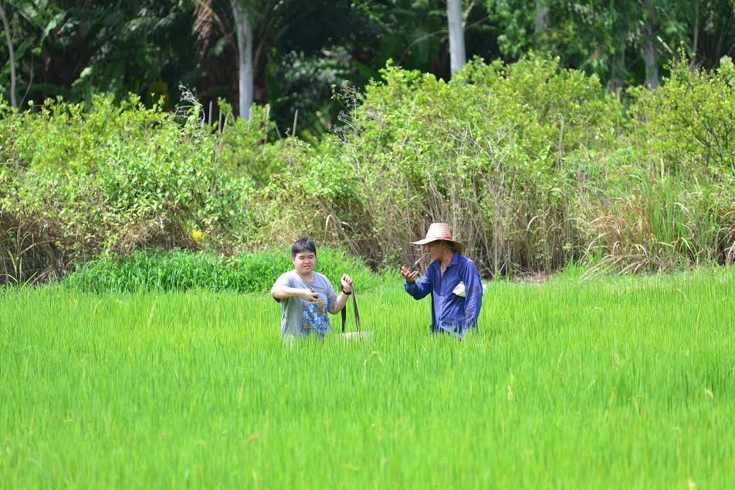
ง่ายและงามตามวิถีตน

Slide 50
สวัสดี

